Slide 1



Asalto Sexual
Capacitación de Intervención del Espectador
Notes:
“Bienvenidos al entrenamiento de hoy!”

Slide 2

Sobre Vea las Señales, Denuncia
Entrenamientos Gratis, en línea para los lugares de trabajo
intervenir para prevenir la violencia doméstica y sexual
Entrenamientos en linea y en persona
¡Gracias!
Notes:
“Mi nombre es[Nombre] y yo soy la[titulo] en [organización /compañia]. Voy a estar facilitando el entrenamiento de hoy.
El entrenamiento de hoy es una formación piloto desarrollado por el proyecto Vea las Señales, Denuncia. Yo sirvo en la junta asesora para el Ver las Señales, Denuncia proyecto, que es cómo llegué a formar parte del entrenamiento hoy. [Y, sé que tenemos un miembro / a varios miembros de nuestra junta asesora corporativa aquí también. ¿Puedes levantar las manos? ¡Hola! Me alegro de verte!
Sólo un poco de antecedentes de el proyecto:
El proyecto está financiado por la Fundación Avon para la Mujer y coordinado por la Red de Ohio Violencia Doméstica (ODVN) y la Alianza de Ohio para Poner Fin a la Violencia Sexual (OAESV)
Vea las Señales, Denuncie es un programa gratuito, basado en línea de formación que instruye a los empleadores y los empleados manera de intervenir de forma segura como un espectador para prevenir la violencia doméstica y sexual, tanto si se produce en el lugar de trabajo o en la comunidad..
“El programa ofrece cursos de capacitación en persona (como éste), así como lecciones de vídeo en línea para las personas a participar en a su propio ritmo ".
[SIGUIENTE DIAPOSITIVA]

Slide 3
Agenda
Introducción a la Intervención del Espectador– 5 min
Entendiendo el Asalto Sexual– 20 minutes
Como Intervenir– Video y Ejercicio – 25 minutes
Comentarios de Entrenamiento Piloto–10 min
Notes:
“Antes de iniciar, vamos a tomar unos minutos para revisar la agenda:
Vamos a comenzar con una breve introducción a la intervención del espectador
A continuación, vamos a tomar 20 minutos para contestar algunas preguntas comunes acerca de asalto sexual
Luego, vamos a ver un breve vídeo que muestra como puede ser la intervención de los espectadores y tendrá la oportunidad de practicar las habilidades enseñadas
Por último, ya que la formación de hoy es una formación piloto, nos encantaría escuchar sus opiniones sobre cómo mejorar esta formación antes de su lanzamiento a nivel nacional en noviembre. Vamos a tomar 10 minutos o menos para hacer eso hoy “
"¿Alguna pregunta sobre cuál es la agenda?"
[SIGUIENTE DIAPOSITIVA]

Slide 4

Al final del entrenamiento de hoy usted sabrá cómo ...
Intervenir como un espectador para prevenir la violencia sexual
Notes:
“Al final del entrenamiento de hoy usted sabrá cómo intervenir como espectador para prevenir la violencia sexual. Iniciemos!
[SIGUIENTE DIAPOSITIVA]

Slide 5



Reglas Básicas
Cuida de ti mismo
Sea respetuoso
Notes:
"Antes de sumergirnos en el material, quiero establecer algunas reglas básicas para el entrenamiento. Voy primero a compartir mis dos reglas simples, y luego, si alguien quiere añadir a la lista que voy a tener la oportunidad de hacerlo ".
“Regla 1: Cuida de ti mismo
Quiero reconocer que puede haber individuos en este entrenamiento que son víctimas de asalto sexual y el material de capacitación puede desencadenar recuerdos o emociones difíciles. Por favor, cuidar de sí mismo, ya sea que signifique salir de la habitación para que entre aire fresco, conseguir un vaso de agua, o desconcentra si el material es difícil de discutir ".
-Haga clic Mouse-
“Regla 2: Hable respetuosamente
“Incluso si usted no está de acuerdo, por favor mantenga sus comentarios respetuoso. Por favor, tomar turnos al hablar ".
“"Eso es todo! ¿Alguien tiene alguna otra norma que quieran contribuir antes de empezar? "That is it! Does anyone have any other rules they want to contribute before we get started?”
[SIGUIENTE DIAPOSITIVA]

Slide 6
¿Qué es la intervención de los espectadores?
    in•ter•ven•ción• es.pec.ta.do.res
    Intervenir si usted ve o escucha los comportamientos que promueven la violencia doméstica y sexual.
Notes:
"Primero vamos a definir el termino intervención de los espectadores - Intervención de los espectadores es el acto de una persona que interviene cuando ven u oyen los comportamientos que promueven la violencia doméstica y sexual ".
[SIGUENTE DIAPOSITIVA]

Slide 7



¿Cuál es mi rol?
Notes:
"En este momento, puede que se pregunte por qué le pedimos específicamente que intervenir.
La mayoría de las personas no cometen actos de violencia sexual, y la mayoría de las personas no son víctimas de la violencia sexual. "
[SIGUIENTE DIAPOSITIVO]

Slide 8

Empoderarse para ayudar
Notes:
"Dicho esto, es probable que usted conoce o conocerá a alguien que se vea afectado directamente:
1 en 4 niñas serán sexualmente abusadas antes de los 18 años.
1 en 6 niños serán sexualmente abusados antes de los 18 años.
Las técnicas que aprenda hoy te dará el poder para ayudar a la gente en su comunidad que usted aprecia.
"[SIGUIENTE DIAPOSITIVO]

Slide 9
haga una diferencia
  "Cuando mi jefe se acercó a mí ... que podía contar con su apoyo cuando lo necesitaba para hacer las cosas por mí como acudir a la consejería ." -
  J. (Sobreviviente de Violencia Domestica y Sexual,, edad 23)
"Estando en el tratamiento de trastorno de estrés postraumático, mi productividad en mi trabajo muy exigente redujo. Mi patrón mostró que ella era sensible y empático y por lo que le revelé mis dificultades. Ella me presentó un acuerdo que me permite trabajar mientras me mejoro".
- C. (Sobreviviente asalto sexual, edad 34, Ohio)
Notes:
“En segundo lugar, los conocimientos que aprenden hoy pueden hacer una diferencia ".
-Haga Click al mouse-
"Una encuesta reciente de la violencia doméstica y víctimas de agresión sexual mostró que cuando los supervisores y colegas tienden la mana, las víctimas se sientan apoyados y capaz de concentrarse en la sanación.“
[SIGUIENTE DIAPOSITIVA]

Slide 10
Entendiendo La Violencia Sexual
Notes:
"Antes de aprender a intervenir para evitar el asalto sexual, es importante entender un poco más sobre el tema.
Pregunta a la Audiencia: “¿Alguno de nuestros participantes hoy han participado en una capacitación sobre asalto sexual? “
(Mire a ver si alguien levanta la mano)
En caso afirmativo: "Es genial ver a algunos de ustedes están familiarizados con este problema. Para aquellos de ustedes que no están tan familiarizados, vamos a tomar un poco de tiempo para responder esperemos pregunta que pueda tener ".
Si nadie levanta la mano“ Eso está bien, a finales del dia de hoy todo el mundo va a estar más familiarizado con el tema."
[SIGUIENTE DIAPOSITIVO]

Slide 11

¿Qué es asalto sexual?
¿Qué es consentimiento?
¿Cuál es el rol del alcohol en la violencia sexual?
¿Cómo la violencia sexual impacta a las víctimas y los lugares de trabajo?
¿Cómo puedo ayudar?
Notes:
"Podríamos pasar toda la sesión de hoy sólo sobre la violencia sexual, pero ya que tenemos mucho camino por recorrer, vamos a centrarse en responder a estas cinco preguntas:"
Leer diapositiva
[SIGUIENTE DIAPOSITIVA]

Slide 12

¿Qué es Asalto Sexual?
Asalto sexual: la penetración (por leve) de las cavidades vaginales o anales con cualquier parte del cuerpo u objeto, o por vía oral para el contacto genital cuando el consentimiento no está presente.
Violencia sexual: cualquier acto sexual que se ejerce contra la voluntad de alguien.
Notes:
“Let’s start by defining sexual assault and sexual violence:
"Vamos a empezar por la definición de asalto sexual y la violencia sexual:
"Los Centros para el Control y la Prevención de Enfermedades define la violencia sexual y asalto sexual como la siguiente:
(Leer diapositiva)
(después de la definición de lectura de la violencia sexual):
"La violencia sexual abarca una serie de delitos, incluyendo:
- un acto sexual sin consentimiento completado (es decir, violación)
- un acto sexual sin consentimiento intentado
-contacto sexual abusivo (es decir, contacto físico no deseado)
-abuso sexual sin contacto (por ejemplo, amenaza de violencia sexual, exhibicionismo, acoso sexual verbal) "
[SIGUENTE DIAPOSITIVA]

Slide 13
¿Quiénes son los perpetradores?
Notes:
"Tome un momento para pensar acerca de cómo se retrata violación en la cultura popular. Cuando se imagina un perpetrador, que viene a la mente? "
Antes de avanzar a la siguiente diapositiva:
"¿Alguna idea sobre lo que viene a la mente, sobre la base de lo que hemos visto en nuestros medios de comunicación y la cultura popular?"
[SIGUIENTE DIAPOSITIVA]

Slide 14

Notes:
"En la cultura popular, los perpetradores de asalto sexual son a menudo retratados como extraños que atacan al aire libre“
[SIGUIENTE DIAPOSITIVA]

Slide 15
En realidad, los ataques más sexuales son cometidos por alguien conocido por la víctima
Notes:
"En realidad, eso no es generalmente el caso.“
[SIGUIENTE DIAPOSITIVA]

Slide 16
  Aproximadamente 2/3 de las violaciones fueron cometidas por alguien que la víctima conoce.
  Departamento de Justicia de EE.UU.. 2005 Estudio Nacional Sobre Víctimas de Crímenes. 2005
Notes:
[LEA DIAPOSITIVA]
[PROXIMA DIAPOSITIVA]

Slide 17

¿Qué es el consentimiento?
Notes:
Hemos definido asalto sexual, pero también vamos a hablar un poco sobre lo que es el consentimiento, y no lo es.
"Cuando las actividades sexuales consensuales, significa que los implicados han acordado lo que están haciendo y han dado su permiso. “
"El sexo sin el consentimiento de alguien o permiso es una violación."
[SIGUIENTE DIAPOSITIVA]

Slide 18

¿Qué es el consentimiento?
Asumida
Claro y sin ambiguedades
Silencio
Intereacciones Anteriores
Notes:
"" El consentimiento es un acuerdo claro y sin ambigüedades en todas las etapas de un encuentro sexual-si besar, tocar, o tener relaciones sexuales. "
Haga clic en:
"El consentimiento no puede ser asumida."
Haga clic del ratón:
"El silencio no implica consentimiento; la ausencia de un "no" no es un "sí".
Haga clic del ratón:
"No se puede confiar en las interacciones sexuales pasadas a asumir que usted tiene consentimiento. Y, el consentimiento para algunas acciones sexuales no implica el consentimiento para otras acciones. (Por ejemplo, consintiendo beso no significa consentir relaciones sexuales.) "
[SIGUIENTE DIAPOSITIVO]

Slide 19
¿Cuál es el papel del alcohol en la violencia sexual?
  intoxicado + con discapacidad sustancialmente ≠ consentimiento
Notes:
"En muchos estados, incluyendo Ohio, una persona intoxicada que está" sustancialmente dañada "(o" incapacitado ") no puede legalmente dar el consentimiento."
[SIGUIENTE DIAPOSITIVA]

Slide 20

¿Cuál es el papel del alcohol en la violencia sexual?
Hecho: algunos perpetradores usan el alcohol para controlar a sus víctimas y hacerlos impotentes.
Notes:
“Hay un montón de ideas falsas sobre el alcohol y el asalto sexual. Vamos a hablar de algunos de los hechos de hoy ".
(CLIC)
"En primer lugar, el alcohol es un arma que algunos perpetradores usan para controlar a sus víctimas y hacerlos impotentes.
Los perpetradores a menudo buscan víctimas intoxicadas que tienen vulnerabilidades más altas.
Como parte de un plan para cometer actos de violencia sexual, un agresor puede animar a la víctima a consumir alcohol, o puede identificar a una persona que ya está borracho.
El alcohol no es una causa de la violación; es sólo una de las muchas herramientas que los perpetradores utilizan para cometer un crimen ".
[SIGUIENTE DIAPOSITIVA]

Slide 21

¿Cuál es el papel del alcohol en la violencia sexual?
Hecho: Los perpetradores de violencia sexual son los únicos responsables de sus actos.
Notes:
“Segundo,
(clic)
"Una víctima de asalto sexual no debería ser culpado por el delito, ya que optaron por beber o usar drogas.
Para decir que alguien "se lo buscó" por beber o usar otras drogas culpa a la víctima y no responsabilizar a los perpetradores de delitos responsable.
Los perpetradores que opten por cometer actos de violencia sexual son los únicos responsables de sus actos.”
[SIGUIENTE DIAPOSITIVA]

Slide 22
¿Cómo la violencia sexual impacta a las víctimas y los lugares de trabajo?
Notes:
"Hay muchas maneras de que el trauma de la violencia sexual afecta a las víctimas, y que se centrarán específicamente en cómo esto impacta lugares de trabajo."
[SIGUIENTE DIAPOSITIVA]

Slide 23

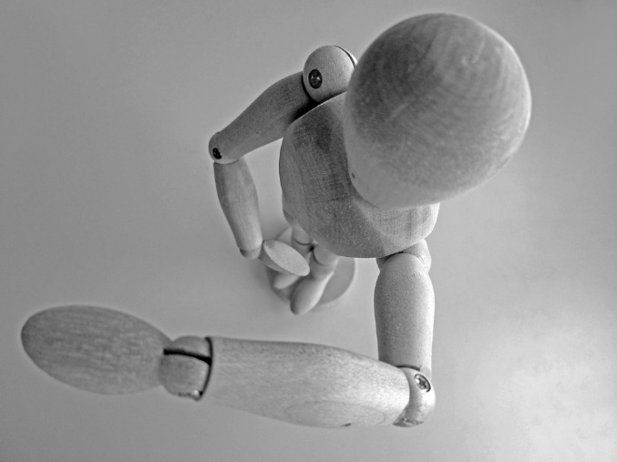
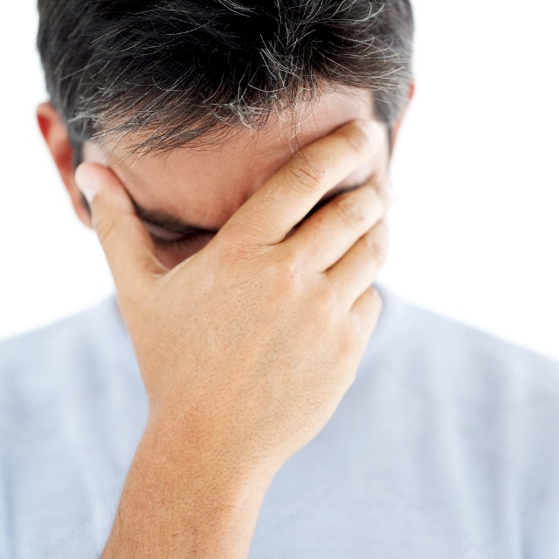

Reacciones Comunes a la Violación Sexual
Emocional
Fisico
Mental
Comportamiento
Notes:
"Si bien la experiencia y la recuperación de todos los sobrevivientes es diferente, la mayoría de los sobrevivientes experimentan algunas o todas de las siguientes reacciones al trauma de violencia sexual. Las víctimas pueden experimentar estas reacciones inmediatamente después del trauma o años más tarde.
[Haga clic]
"Algunos de los impactos emocionales incluyen incredulidad, tristeza, ansiedad, ira, irritabilidad, necesidad, sensación de entumecimiento, cambios de humor, la desconfianza, el miedo, la baja autoestima"
Físicamente, una víctima puede experimentar dolores en el cuerpo / dolores, fatiga, malestar estomacal, cambios en los patrones de alimentación y sueño, pesadillas, un aumento de la respuesta de sobresalto, el embarazo y síndrome de estrés postraumático. De hecho, las víctimas de asalto sexual son 6 veces más probabilidades de sufrir de trastorno de estrés postraumático (TEPT). "
Haga clic en:
"Impactos trauma la víctima mentalmente también. Las víctimas pueden tener dificultades con la concentración y la comprensión, pueden experimentar confusión, o tiene escenas retrospectivas "
Haga clic en:
"Por último, el trauma de la violencia sexual puede afectar los comportamientos de un individuo, tales como mostrar hipervigilancia, evitar personas o lugares, con ganas de cambiar de apariencia, trastornos de la alimentación, o el abuso de sustancias. Los individuos pueden retirarse de las relaciones con sus seres queridos y compañeros de trabajo también. "
[TRANSPARENCIA SIGUIENTE]

Slide 24

Impacto en el Trabajo
  1Duhart, D. (2001). La violencia en el lugar de trabajo, 1993-1999. Oficina de Estadísticas de Justicia. Disponible en http://bjs.ojp.usdoj.gov/content/pub/pdf/vw99.pdf.)
  2Baum, Katrina, Catalano, Shannan, Rand, Michael y Rose, Kristina. 2009 acecho Victimización en los Estados Unidos. EE.UU. Departamento de Justicia Oficina de Estadísticas de Justicia. Disponible en: http://www.ovw.usdoj.gov/docs/stalking-victimization.pdf
  (MacMillan, 2000).
Notes:
"Ahora que hemos explicado algunas de las formas de trauma sexual puede afectar a una víctima emocional, física, mental y de comportamiento, ¿de qué manera cree usted que podría afectar su trabajo?"
--Haga que la audiencia compartan en como piensan que afectaría el trabajo de alguien.
Una vez que el grupo haya terminado de generar una lista, continúe a la siguiente diapositiva
[SIGUIENTE DIAPOSITIVA]

Slide 25
1. Ausencias, tardanzas, dificultad para concentrarse
2. Preocupados por la seguridad, emociones intensas
3. Sueño, dolores de estómago, dolores de cabeza
4. Adormecida, aturdido, confundido
5. Se asustan con facilidad
Impacto en el Trabajo
Notes:
"Parece que hemos mencionado [algunos, todos, ninguno de ellos enumerados]
Mencione alguno de los que están en la diapositiva que no fueron mencionados como grupo
"Por supuesto, esto no es una lista completa - algunas de las otras cosas de las que hablamos son también formas que podría afectar al trabajo, como [enumerar los impactos que mencionan como un grupo que no están en esta diapositiva.]
[SIGUIENTE DIAPOSITIVO]

Slide 26
Notes:
[PASE DIAPOSITIVA SI NO TIENE TIEMPO]
"Como parte de este proyecto se realizó una encuesta de la violencia doméstica y víctimas de agresión sexual y les preguntamos cómo su experiencia impactado su trabajo.
- El 71 por ciento de los encuestados dijeron que tenían dificultades para concentrarse en el trabajo
- Más de la mitad dijo que el síndrome de estrés postraumático impactado su trabajo
- Casi la mitad de los encuestados dijo que no eran tan productivos en el trabajo
- Y un tercio de los encuestados dijo que estaban temerosos por su seguridad en el trabajo ".
[SIGUIENTE DIAPOSITIVO]

Slide 27

¿Cómo puedo apoyar a una víctima?
Digale que le cree
Permitale tomar sus propias decisiones
Pregunte “¿Qué puedo hacer para ayudarte? ¿Cuál sería útil?
Recuerdele que usted está para ayudar
Escuche
Digale “No es tu culpa”
Mas información disponible en: Startbybelieving.org
Notes:
"En este momento puede que se pregunte, ¿cómo se puede ayudar a alguien que podría ser una víctima? Aquí hay algunas cosas importantes a tener en cuenta:
Digale que le cree– recordar al sobreviviente que les cree y está allí para ellos.
Preguntele “¿qué puedo hacer por ti? ¿Qué seria util?”
Recuerdele que esta aqui para ellos
Escuche – validar los sentimientos de los sobrevivientes. Estar presente para ellos.
No indague para obtener más información acerca de lo sucedido - como pedir que le cuenten la historia completa. Permita al sobreviviente compartir lo poco o tanto como ellos quieren, cuando quieren.
Permítales tomar sus propias decisiones–
violación es un delito que toma el poder y el control de la víctima. Al permitir que el sobreviviente tome sus propias decisiones les está ayudando a recuperar el control y estar a cargo de su propia recuperación.
Esto significa, no obligarlos a tomar un determinado curso de acción, como diciéndoles que debe (o no debe) informar a la policía, o debe (o no debe) ver a un consejero. Mantenerlos responsable de detener al delincuente: como diciendo que si no informan, el perpetrador hará daño a otra persona
Digale, “No es tu culpa” –
Tenga en cuenta tambien:
No insistiré en retrospectiva, lo que podría ser percibido como culpar a la víctima - como diciendo "Si no hubieras salido, esto no habría sucedido" o "Si yo te hubiera dado un paseo en casa, este no hubiera sucedido ". Mantenga el foco en cómo el sobreviviente se siente y responde al trauma, y lo que usted puede hacer para ayudar.
[SIGUIENTE DIAPOSITIVA]

Slide 28
Las voces de los sobrevivientes: si pudieras dar un mensaje a los lugares de trabajo sobre la violencia doméstica, ¿qué sería?
"Sea comprensivo, [las víctimas] están teniendo una reacción normal a eventos anormales.“
- M. ​​(sobreviviente de la violencia sexual, la edad de 32, el subrayado es nuestro)
"Cree y apoye a sus empleados.“
- R. (sobreviviente de asalto sexual de la mujer, de 28 años)
"Gracias por participar y ayudar a su personal. Es un gran paso en la dirección correcta! “
-K. (violencia doméstica Mujer / sobreviviente asalto sexual, 46 años de edad)
Notes:
"En nuestro estudio, hemos pedido a los sobrevivientes, si tenían un mensaje para los empleadores sobre cómo ayudar, ¿qué sería? He aquí algunas de sus respuestas.
- Mostrar respuestas
--Después Última respuesta: Sólo quiero darle las gracias otra vez por ser parte de este entrenamiento. Usted está haciendo una diferencia para sus empleados y para la comunidad!

Slide 29




antes de aprender a intervenir como espectadores ...
30 Segundo Receso estiramiento!
Notes:
"Ahora ... tiempo para un descanso de 30 segundos de estiramiento antes de sumergirse en las diapositivas de intervención espectador!“
{!estirece!!}
[SIGUIENTES DIAPOSITIVAS– INTERVENCION DE ESPECTADOR]

